Slide 1
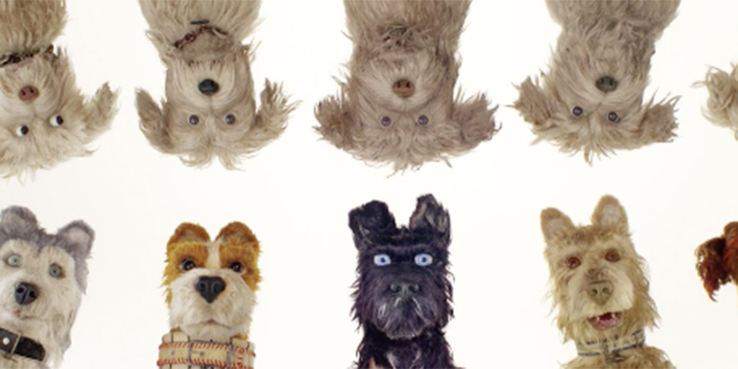
BENESSERE DEI CANI
Approccio cognitivo zooantropologico
Vicenza,ottobre 2025
Dr.ssa Stefania Laverda

Slide 2
APPROCCIO COGNITIVO ZOOANTROPOLOGICO
Secondo la visione cognitiva l’espressione che un animale manifesta in un comportamento è sempre frutto di uno stato mentale e non l’esito deterministico di un automatismo.
Secondo la visione zooantropologica ogni espressione del soggetto ha a che fare con la relazione: l’altro definisce un campo espressivo, favorisce certe esperienze, influenza attraverso effetti osmotici e mimetici.

Slide 3
Nel Brambell Report ( 1965 ) furono elencate le cinque libertà necessarie per non mettere a rischio lo stato di benessere di un animale:
Libero dalla fame e dalla sete ;
Libero da fastidi e dal dolore ;
Libero da traumi e malattie ;
Libero dalla paura e dallo stress ;
Libero di esprimere la maggior parte dei modelli comportamentali.

Slide 4
L’approccio era di tipo protezionistico ovvero volto a tutelare l’animale come essere indifeso rispetto al protettore e quindi percepito come essere inferiore.
Oggi gli animali sono considerati esseri senzienti (consapevoli del corpo e quindi del dolore, della sensorialità e degli stati emozionali). I diritti da non ledere per garantire benessere agli animali non sono solo legati ad una vita non sofferente ma anche all’offrire la possibilità ad ogni individuo di far prosperare le caratteristiche intrinseche alla sua specie-specificità e alla sua singolarità.

Slide 5
PNEI:psiconeuroendocrinoimmunologia
La PNEI nasce negli anni ‘70 come
un modo nuovo di interpretare
discipline scientifiche diverse come
le scienze comportamentali
le neuroscienze
l'endocrinologia
l'immunologia.

Slide 6
La base della PNEI consiste nello
studio delle interazioni reciproche tra
attività mentale
comportamento
sistema nervoso
sistema endocrino
reattività immunitaria

Slide 7
Per la PNEI l'organismo è costituito da una organizzazione gerarchica dinamica.
I rapporti tra centri "superiori" ed "inferiori", tra "comando" ed "effettore" si realizza in una immensa rete di interconnessioni dove la causa produce l'effetto, ma allo stesso tempo l'effetto diventa causa grazie a meccanismi controregolatori.

Slide 8
BENESSERE
FISICO
MENTALE
RELAZIONALE

Slide 9
BENESSERE FISICO
AMBIENTE DI VITA
Temperatura
Umidità
Correnti d’aria
Pulizia e disinfestazione
Numero di conviventi
Specie conviventi
Competizione, minaccia
Sicurezza
Substrato adeguato per camminare, riposare, esplorare
ALIMENTAZIONE
Numero di pasti
Composizione
BISOGNI FISIOLOGICI
Ginnastica funzionale: tono muscolare, drenaggio linfatico, mediatori endorfinici
CURE IGIENICO-SANITARIE
Stato di salute generale
Profilassi
Sterilizzazione/castrazione
Controllo del peso
Stato di salute dentale
dolore

Slide 10
BENESSERE MENTALE
COMPONENTI POSIZIONALI
Motivazioni : fondamento proattivo del soggetto
Emozioni : fondamento reattivo del soggetto
Arousal : attivazione emozionale del soggetto
COMPONENTI ELABORATIVE
Rappresentazioni: mappe, referenze, concetti
Funzioni cognitive: distinzione, correlazione, categorizzazione
Metacomponenti cognitive: memoria, attivazione cognitiva, metacognizione

Slide 11
MOTIVAZIONI
Le motivazioni sono stati mentali di orientamento al mondo, come il soggetto si propone e cosa cerca nel mondo.
Sono un retaggio del processo filogenetico quindi non è possibile aggiungere o elidere una motivazione. Ogni specie presenta una collezione ben definita di motivazioni.
Dipendono da specie, razza, individuo.
Es. specie predatorie ( cane, gatto ), specie preda ( coniglio, cavallo )

Slide 12
Territoriale
Predatoria ( Border collie )
Protettiva
Sillegica
Perlustrativa
Esplorativa ( Beagle )
Epimeletica ( Labrador )
Et-epimeletica
Competitiva ( Rottweiler )
Di ricerca
Di corteggiamento
Cinestetica
Somestetica
Collaborativa
Possessiva ( Rottweiler )
Comunicativa
Affiliativa ( Hamstaff )

Slide 13
MOTIVAZIONI DELLE RAZZE
 | ALTA | BASSA
segugi | Predatoria, perlustrativa | Protettiva, territoriale
terrier | Predatoria, esplorativa | Epimeletica, collaborativa
molossi | Territoriale, competitiva | Epimeletica, perlustrativa
nordici | Territoriale, perlustrativa | Collaborativa, sociale
Guardiani dei greggi | Protettiva, territoriale, possessiva | Predatoria, collaborativa
Conduttori dei greggi | Collaborativa, predatoria | Territoriale, possessiva
retriver | Epimeletica, collaborativa | Territoriale, competitiva
levrieri | Predatoria, cinestesica | Epimeletica, collaborativa

Slide 14
EMOZIONI
Sono disposizioni di risposta al mondo . L’animale si trova sempre in una condizione emozionale anche se non sempre l’emozione si trova in uno stato di soprasoglia.
Le emozioni si dividono secondo il tipo di valenza rispetto al principio di piacere:
POSITIVE: sicurezza, stupore, festosità;
NEGATIVE: paura, sorpresa, abbattimento.
Rispetto al valore relazionale si dividono in:
DISPOSIZIONI DI BASE: paura, gioia , tristezza;
DISPOSIZIONI SOCIALI: orgoglio, irritazione, vergogna.
Rispetto al tipo di sollecitazione:
PRIMARIE: suscitate dall’ambiente;
SECONDARIE: suscitate da uno stato mentale es. sogni, ricordi.

Slide 15
ARAUSAL O ATTIVAZIONE
Il modo di stare nelle situazioni in senso reattivo,proattivo e interattivo come stato di attivazione emozionale.
ALTA ARAUSAL o stato di eccitazione;
BASSA ARAUSAL o stato di apatia.
Lo stato intermedio favorisce l’apprendimento e la disposizione ad emozioni positive ed è fondamentale in ogni interazione e relazione.

Slide 16
BENESSERE RELAZIONALE
L’altro viene considerato un soggetto e non un oggetto: cane come una macchinetta o un peluche
Riconoscimento della diversità dell’altro: cane come bambino o come patner (interazione unidirezionale)
Carattere di reciprocità cioè bidirezionalità d’incontro e di scambio: la reciprocità non va confusa con la simmetria del rapporto. La relazione con il cane è necessariamente asimmetrica rispetto alla responsabilità di accudimento.

Slide 17
Una relazione chiede quindi reciprocità ma non necessariamente simmetria, a volte la convivenza tra essere umano e cane manca di reciprocità e aspira alla simmetria. Con il cane non ci può essere un rapporto alla pari perché questo comporta un deficit di responsabilità: ho una responsabilità nella condotta al guinzaglio, di custodia, all’interno della dimensione domestica, nelle cure sanitarie, nella alimentazione, nell’iscrizione all’anagrafe canina…

Slide 18
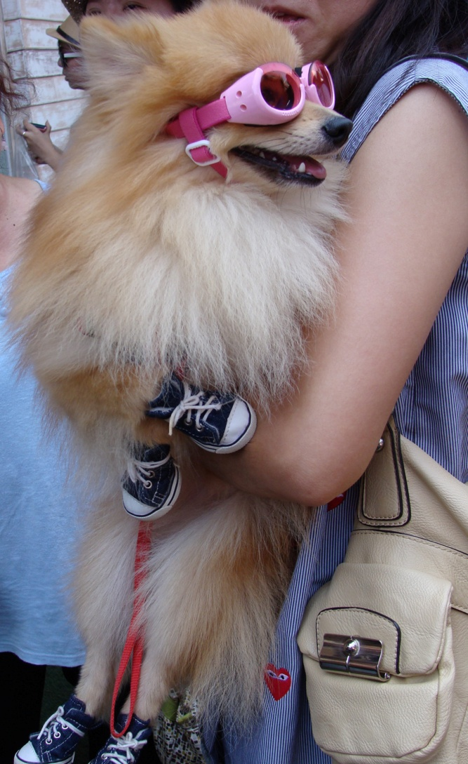
IL “CANE BAMBINO”

Slide 19
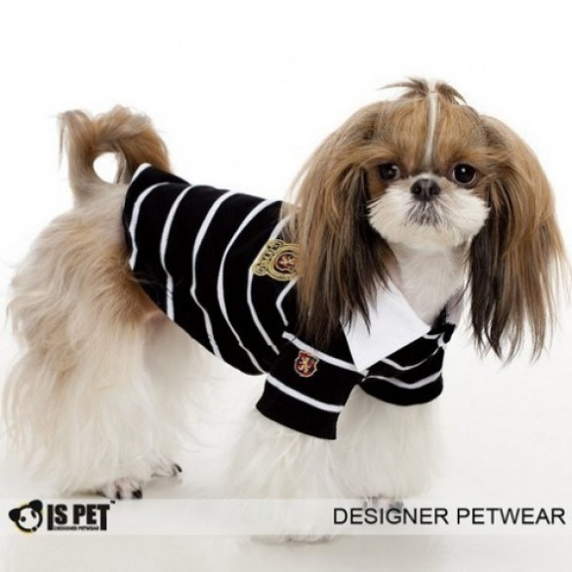
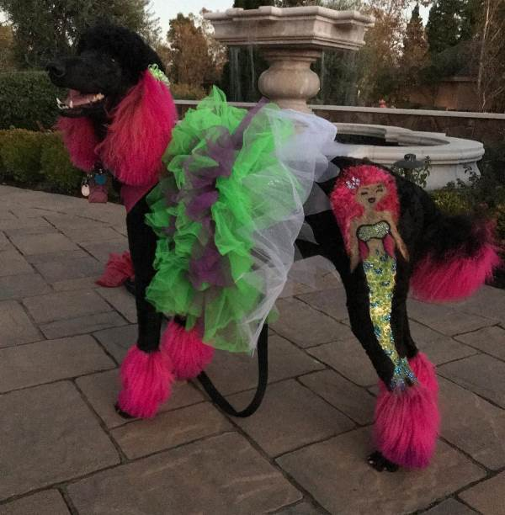
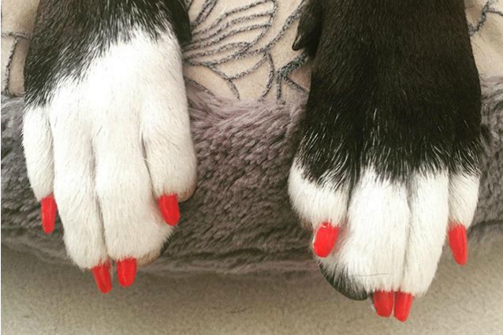
IL CANE PUPAZZO

Slide 20
UMANIZZAZIONE DEL CANE
Processo di antropomorfizzazione nella seconda metà del Novecento spt frutto della cultura disneyana
Famiglia sempre meno caratterizzata dalla presenza di figli- PROCESSO DI SURROGAZIONE

Slide 21
Felicità per un animale
Felice è un gatto che può rincorrere topi e lucertole in un prato, un labrador che può lanciarsi in un’ansa di un fiume, un rottweiler mentre fa il gioco del tira-molla… insomma è felice perché e nella misura in cui può esprimere la sua natura più profonda. Ecco allora che seguendo questa interpretazione, tutta etologica, ci rendiamo conto di quanto limitativa sia la nostra visione di benessere tutta incentrata sui bisogni fisiologici, sulla cura e sulle attenzioni parentali, sul legame affettivo, sulla visione distraente del gioco. C’è molto più antropomorfismo in questa negazione della felicità di quanto ci sarebbe nell’ammettere in modo semplice e diretto che ogni animale e, nel caso del cane, ogni razza si aspetta dalla vita non di rimanere sotto una campana dorata di welfare e di coccole, non di restare nel dolce far niente di un nido caldo, perennemente legato in uno stato di attaccamento permanente a una base sicura, bensì di poter esprimere le proprie motivazioni, vale a dire di tradurre in azioni e in attività la propria natura.

Slide 22
BENESSERE CONDIVISO
Lavoro sulla calma
Attività fisica insieme
Lavoro sulla prosocialità
Problem solving
Mobility dog

Slide 23
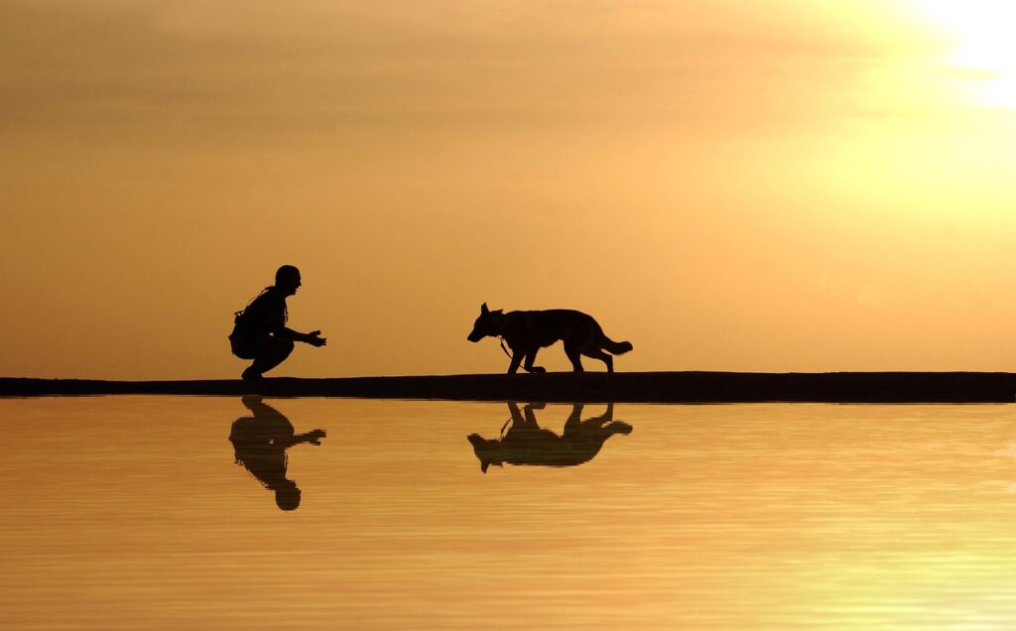
PIACERE DI CONOSCERTI!

